Slide 1
Цикл менеджмента

Slide 2
Задачи менеджмента
Постановка целей, отвечающих интересам предприятия;
Обеспечение рентабельности предприятия на основе использования имеющихся людских и материальных ресурсов;
Организация работы персонала;
Создание новых рынков и обеспечение быстрого реагирования на изменения освоенного рынка;
Инновации - разработка новых товаров и услуг, к тому же более высокого качества.

Slide 3
Функциональный менеджмент
Стратегический менеджмент
Кадровый менеджмент
Производственный менеджмент
Финансовый менеджмент
Маркетинговый менеджмент
Инновационный менеджмент
Менеджмент качества

Slide 4
Стратегический менеджмент
Это постановка и достижение главных стратегических задач.
Включает в себя: выбор миссии, ситуационный анализ, стратегический маркетинг, стратегическое планирование деятельности, создание и коррекцию организационных структур, управление реализацией стратегии.

Slide 5

Кадровый менеджмент
Все цели организации достигаются через людей - важнейшая составляющая менеджмента

Slide 6

Производственный менеджмент
Осуществляется людьми с помощью машин, механизмов, аппаратуры и приспособлений, в том числе компьютеров и других специальных устройств

Slide 7




Финансовый менеджмент
Через распределение финансов и их динамики регулируется производственно-хозяйственная деятельность предприятия для обеспечения ее эффективности

Slide 8
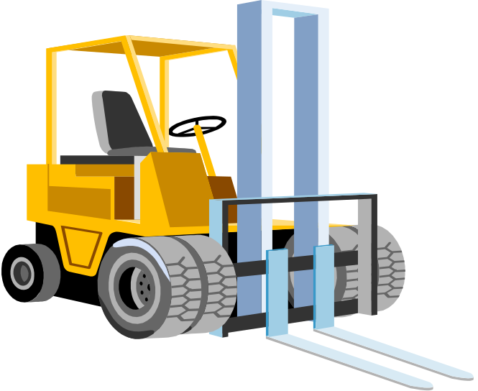
Маркетинговый менеджмент
Осуществляется на основе маркетинговой деятельности, включающей мониторинг внешней среды

Slide 9

Инновационный менеджмент
Управление развитием - необходим для сохранения и повышения эффективности организации в меняющихся условиях. Планируются, организуются, мотивируются и контролируются нововведения

Slide 10

Менеджмент качества
Является обязательным для поддержания конкурентоспособности фирмы в условиях рыночной конкуренции

Slide 11
Пирамида качества
Всеобщее
качество
Качество фирмы
Качество деятельности
Качество продукции

Slide 12
Составляющие цикла менеджмента
Цикл
менеджмента
Планирование
Цели
Программы
Бюджет
Организация
Взаимодействие
Кадры
Делегирование
полномочий
Мотивация
Интерес
Потребность
Мотив
Контроль
Мониторинг
Модификация
Корректировка

Slide 13
Планирование
Это стадия процесса управления, на которой определяются цели деятельности и необходимые для этого средства и действия.
Это одна из функций управления, которая представляет собой процесс выбора целей организации и путей их достижения.
Это очень важный этап управления, так как именно оно обеспечивает основу для всех управленческих решений, функции организации, мотивации и контроля, основу для управления членами организации.

Slide 14
Процесс планирования
разработка целей
определение конкретных детализированных целей на заданный период времени;
определение путей и средств их достижения;
контроль за достижением поставленных целей путем сопоставления плановых показателей с фактическими.

Slide 15
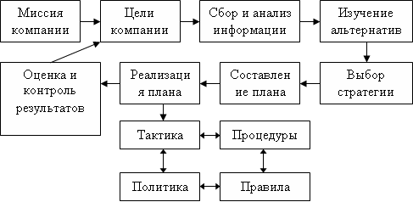
Процесс планирования

Slide 16
Виды планирования:
общее (долгосрочное, основополагающее, концепция фирмы).
стратегическое (набор действий и решений, которые ведут к разработке специфических стратегий).
тактическое (осуществляется на основе стратегического и является ядром осуществления стратегических планов).
оперативное (оперативным планированием охватываются отдельные функциональные области предприятия).

Slide 17
Стратегическое планирование
Стратегическое планирование - набор действий и решений, предпринятых руководством, которые ведут к разработке специфических стратегий, необходимых для достижения организацией своих целей
Стратегия - детальный всесторонний комплексный план, предназначенный для того, чтобы обеспечить осуществление миссии организации и достижение ее целей
Миссия – это то, для чего существует организация, вид ее основной деятельности

Slide 18
Планирование реализации стратегии
Тактика - разрабатывается в развитие стратегии на более короткий срок, т.е. краткосрочная стратегия.
Политика - общее руководство для действий и принятия решений, которое облегчает достижение целей.
Процедура - описывает действия, которые следует предпринять в конкретной ситуации (сберегает время и предупреждает от ошибок).
Правило - точно определяет, что должно быть сделано в специфической ситуации.
Сущность планирования - это -определение целей и путей их достижения.
Конкретное планирование осуществляется по следующим важным направлениям: сбыт, финансы, производство и закупки

Slide 19
Организация
Это функция, нацеленная на то, чтобы превратить намеченные планы в жизнь.
Это процесс создания структуры предприятия, которая дает возможность людям эффективно работать вместе для достижения целей
Функция организации реализуется двумя путями: через административно-организационное управление и через оперативное управление.

Slide 20
Основные термины функции организации
Делегирование - это передача задач и полномочий лицу, которое принимает на себя ответственность за их выполнение
Полномочия - ограниченное право использовать ресурсы организации и направлять усилия некоторых ее сотрудников на выполнение определенных задач
Ответственность - обязательство выполнять имеющиеся задачи и отвечать за их удовлетворительное разрешение

Slide 21
Организационные структуры
линейная
линейно-функциональная
функциональная
дивизиональная
матричная

Slide 22
Мотивация
Это процесс побуждения себя и других людей к достижению личных целей и целей организации.
Это процесс формирования у работника необходимых стимулов, являющихся внешним побуждением к труду, которое развивается на основе осознания как своих личных потребностей, так и потребностей других людей.

Slide 23
Современные теории мотивации:
1. Содержательные:
А. Маслоу
Д. Мак Клеланд
Ф. Герцберг
2. Процессуальные:
Теория ожидания
Теория справедливости
Модель Портера-Лоулера

Slide 24




Иерархия потребностей по Аврааму Маслоу
Потребность
в самовыражении
Потребность
в признании
Социальные потребности
Потребность в безопасности
Физиологические потребности

Slide 25
Контроль
Это управленческая деятельность, заключающаяся в проверке и сопоставлении фактических результатов с заданными.
Это процесс обеспечения организацией своих целей и установления отклонений от предусмотренных величин и действий людей в хозяйственной деятельности.

Slide 26
Этапы контроля
Начало
Желаемое выполнение
Фактическое выполнение
Измерения фактического выполнения
Идентификация отклонения
Анализ причин отклонения
Программа коррекции
Коррекция

Slide 27

Виды контроля:
предварительный
текущий
заключительный

Slide 28
Заключение
Цикл менеджмента реализуется только при взаимодействии всех его функций. Этот процесс должен быть непрерывным.

Slide 29
Вопросы для закрепления материала
Задачи менеджмента
Виды менеджмента
Составляющие цикла менеджмента
Виды планирования
Типы организационных структур
Иерархия потребностей А. Маслоу
Виды контроля

